Slide 1
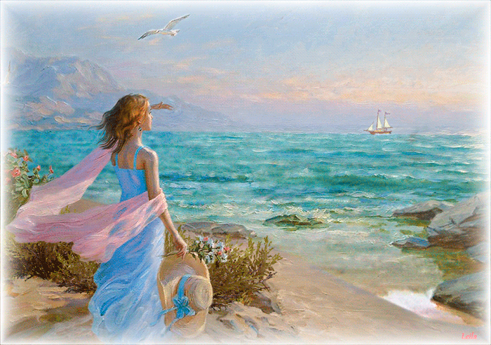
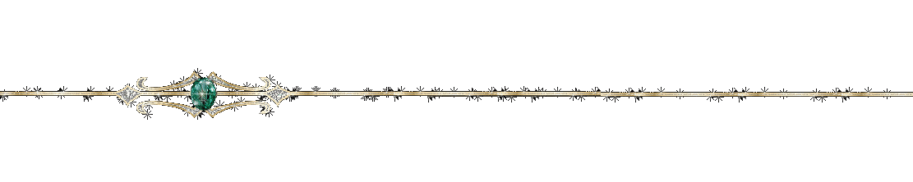
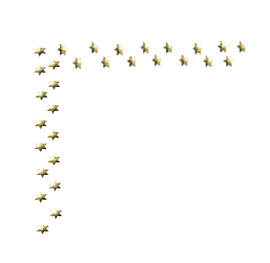

Slide 2

Num recanto do tempo
Por Eugénio de Sá

Slide 3
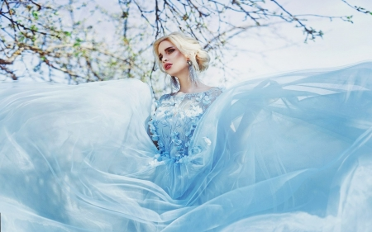
Foi numa foto que eu a conheci
E p’la ternura de umas poucas linhas

Slide 4
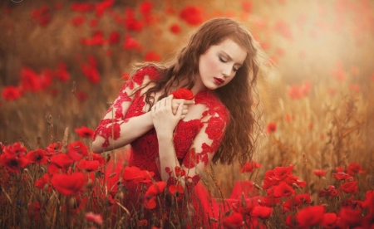
Em pensamentos ternos me perdi
Sonhando vidas que não eram minhas.

Slide 5
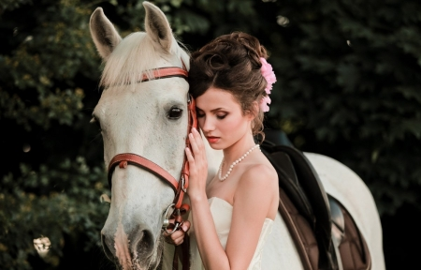
No coração guardei a sua imagem
Segredada aos sentidos exultantes

Slide 6
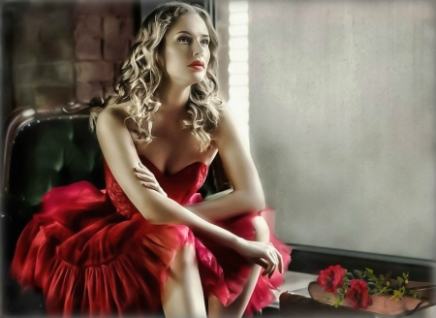
Sempre ela foi pra mim uma miragem
Que ainda me deslumbra como dantes.

Slide 7

Dá-nos a vida já no seu ocaso

Slide 8
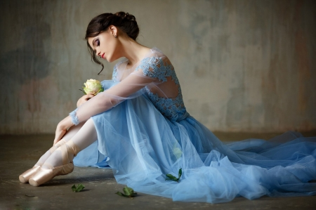
- De vez perdidos os ímpetos maiores -
Outra visão mais doce dos amores,

Slide 9

E mesmo os que não foram consumados

Slide 10
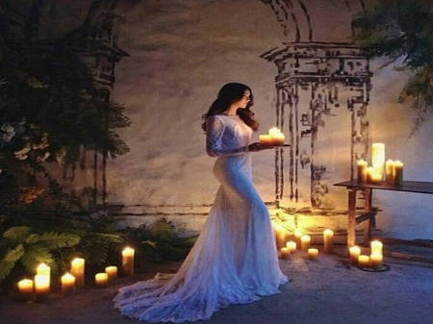
Num recanto do tempo os resguardamos
Apurando os sabores que mais amamos.

Slide 11

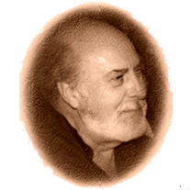
Imagens Internet
Autor do Texto: Eugénio de Sá
Música: Eduardo Lages-Amada Amante
Formatação: Olga Lopes
lopesolg@gmail.com
www.facebook.com/olga.lopes.16
www.youtube.com/c/olgalopes
www.sergrasan.com

